Slide 1

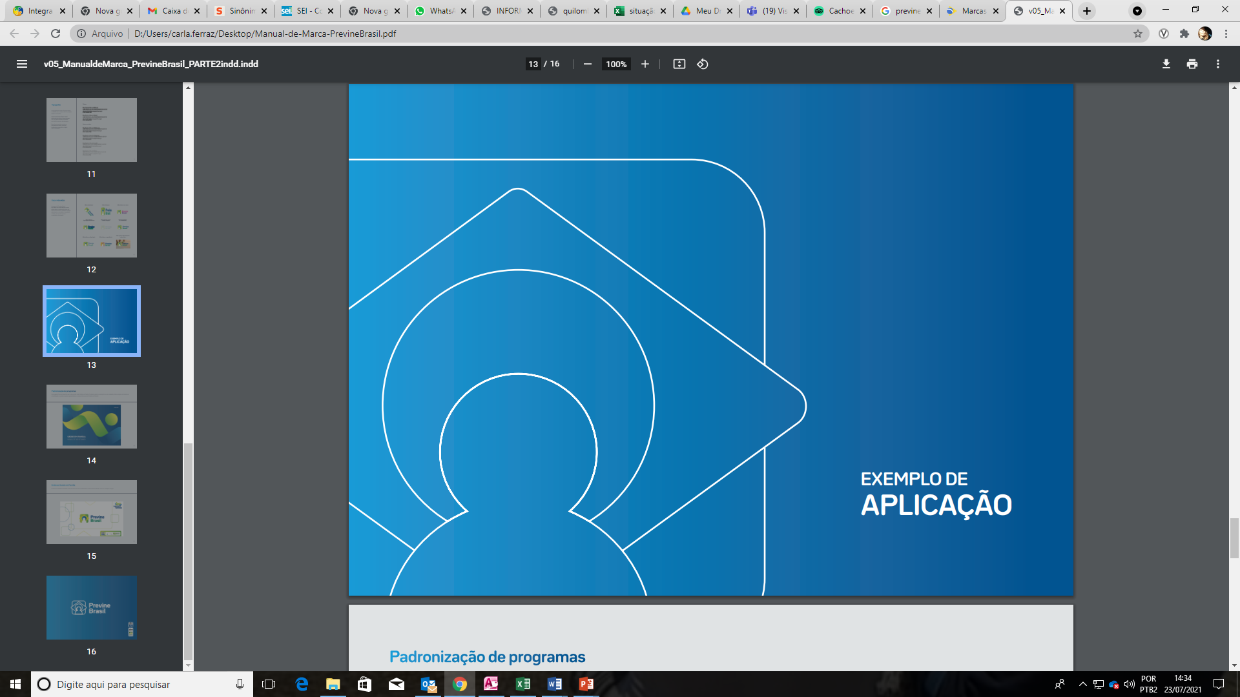
PROGRAMA PREVINE BRASIL
Pagamento por desempenho

Slide 2
A apresentação....
Pagamento por desempenho: características, objetivos e normativas;
Características gerais dos indicadores de pagamento por desempenho;
Avaliação de desempenho;
Apresentação dos indicadores: cálculo; origem dos dados, ajustes discutidos GTAPS e dúvidas frequentes; Denominador estimado;
Ações para melhorias dos indicadores.

Slide 3
Capitação ponderada
Modelo misto de financiamento para APS
Baseado no número de pessoas cadastradas sob responsabilidade das equipes
Pagamento por Desempenho
Previne
brasil
Baseado nos resultados alcançados em indicadores de saúde
população
Baseado no quantitativo populacional
Programas
implementação de programas, estratégias e ações que refletem na melhoria do cuidado na APS
PRT 2.979 de novembro de 2019​
PRT 2.254 de setembro de 2021

Slide 4
Pagamento por desempenho
Por que adotar estratégia de Pagamento por Desempenho na APS?
Iniciativa adotada em vários países do mundo;
Há evidências quanto à melhoria dos resultados em saúde (incide sobre condutas individuais e coletivas);
Promove a adoção de padrões de qualidade para prestação dos serviços de saúde;
Orienta os serviços de saúde rumo à superação de quadros epidemiológicos;
Valoriza os esforços de gestores e trabalhadores e induzir processos de melhoria da qualidade;
Fortalece a cultura avaliativa e a prática do monitoramento e avaliação na APS;
Melhora a vida das pessoas.

Slide 5
Pagamento por desempenho Previne Brasil: Objetivos
Participação e transparência
Promover a democratização e a transparência da gestão da APS e o fortalecimento da participação das pessoas
Estratégias de gestão
Reconhecimento dos esforços
Orientar o processo de Pagamento por Desempenho no âmbito da gestão municipal ​
Promover o reconhecimento dos resultados alcançados e o aperfeiçoamento das estratégias de intervenção ​
Planejamento
Financeiro
Subsidiar a definição de prioridades e o planejamento de ações para melhoria da qualidade da APS
Definir o incentivo
financeiro do Pagamento por Desempenho
por município
Fortalecer os atributos da APS por meio do aprimoramento dos processos de trabalho e qualificação dos resultados em saúde.
Manual Instrutivo do Financiamento da Atenção Primária à Saúde, 2021

Slide 6
Pagamento por desempenho
Características dos indicadores
  Valores ponderados correspondentes à dificuldade de alcance do indicador
  Indicadores selecionados com base na relevância clínica e epidemiológica
  Indicadores
  de resultado
  Monitoramento
  quadrimestral
  Indicadores
  Globais da APS
  Indicadores
  calculados também
  por equipe
Indicadores de processo e resultados intermediários das ESF

Slide 7



Pagamento por desempenho
Indicadores
Pré-natal
Proporção de gestantes com pelo menos 6 (seis) consultas pré-natal realizadas, sendo a 1ª até a 20ª semana de gestação.
Saúde da Mulher
Cobertura de exame citopatológico.
Proporção de gestantes com realização de exames para sífilis e HIV
Proporção de gestantes com atendimento odontológico realizado.
Doenças crônicas
Saúde da Criança
Percentual de pessoas hipertensas com pressão arterial aferida em cada semestre
Cobertura vacinal de poliomielite inativada e de pentavalente.
Percentual de diabéticos com solicitação de hemoglobina glicada.

Slide 8
Avaliação de desempenho

Slide 9
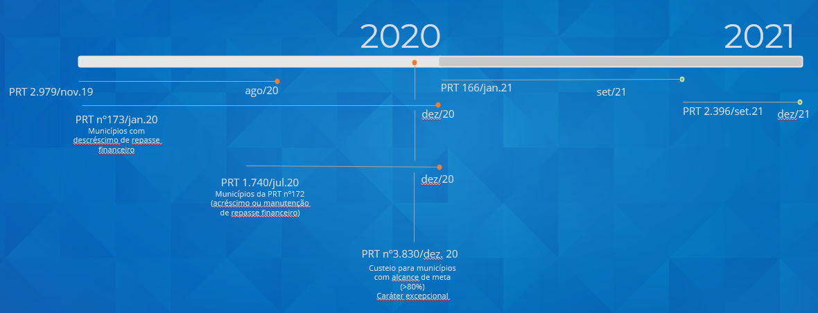
Pagamento por desempenho
Normativas sobre avaliação de desempenho

Slide 10
Avaliação de desempenho: parâmetros, metas e pesos
Parâmetros: representa o valor de referência que é utilizado para indicar a performance ideal que se espera alcançar. Revelam o que a literatura nacional e internacional aponta sobre os processos aferidos nos indicadores;
Metas: Valores pactuados na CIT, representam os objetivos quantificados a serem alcançados em determinado período. Para definição foram considerados: Parâmetros pesquisados em literatura nacional e internacional; Número de pessoas cadastradas por equipe; Perfil epidemiológico e sanitário do Município e Distrito Federal e a Série Histórica dos indicadores a partir da base de dados nacionais;
Pesos: atribuídos a partir da relevância clínica e epidemiológica das condições de saúde relacionadas aos indicadores, bem como o nível de dificuldade no atingimento das metas. Possuem valores de 1 ou 2 cuja soma total é igual a 10. Em relação ao repasse por desempenho o peso é fator de multiplicação de cada indicador na composição da nota final.
Portaria nº 3.222 de 10 de dezembro de 2019

Slide 11
Avaliação de desempenho: parâmetros, metas e pesos
Ações estratégicas | Indicador | Parâmetro | Meta 2020 | Peso
Pré-natal | Proporção de gestantes com pelo menos 6 (seis) consultas pré-natal realizadas, sendo a primeira até a 20ª semana de gestação | >=80% | 60% | 1
 | Proporção de gestantes com realização de exames para síﬁlis e HIV | >=95% | 60% | 1
 | Proporção de gestantes com atendimento odontológico realizado | >=90% | 60% | 2
Saúde da Mulher | Cobertura de exame citopatológico | >=80% | 40% | 1
Saúde da Criança | Cobertura vacinal de Poliomielite inativada e de Pentavalente | >=95% | 95% | 2
Doenças crônicas | Percentual de pessoas hipertensas com pressão arterial aferida em cada semestre | >=90% | 50% | 2
 | Percentual de diabéticos com solicitação de hemoglobina glicada | >=90% | 50% | 1
(Nota Técnica Nº 5)

Slide 12
Avaliação de desempenho: Período de avaliação e medição
Ações estratégicas | Indicador | Avaliação | Medição
Pré-natal | Proporção de gestantes com pelo menos 6 (seis) consultas pré-natal realizadas, sendo a primeira até a 20ª semana de gestação | A cada 4 meses | Últimas 42 semanas
 | Proporção de gestantes com realização de exames para síﬁlis e HIV | A cada 4 meses | Últimas 42 semanas
 | Proporção de gestantes com atendimento odontológico realizado | A cada 4 meses | Últimas 42 semanas
Saúde da Mulher | Cobertura de exame citopatológico | A cada 4 meses | Últimos 36 meses
Saúde da Criança | Cobertura vacinal de Poliomielite inativada e de Pentavalente | A cada 4 meses | Últimos 12 meses
Doenças crônicas | Percentual de pessoas hipertensas com pressão arterial aferida em cada semestre | A cada 4 meses | Últimos 12 meses
 | Percentual de diabéticos com solicitação de hemoglobina glicada | A cada 4 meses | Últimos 12 meses
(Nota Técnica Nº 5)

Slide 13
Avaliação de desempenho: Período de avaliação e medição
Exemplo: avaliação dos indicadores da qualidade do Pré-natal
Ago. | Set. | Out. | Nov. | Dez. | Jan. | Fev. | Mar. | Abr. | Mai. | Jun. | Jul. | Ago. | Set. | Out. | Nov. | Dez.
Quadrimestre de avaliação
Período da extração de dados indicadores pré-natal (medição)
(Nota Técnica Nº 5)

Slide 14
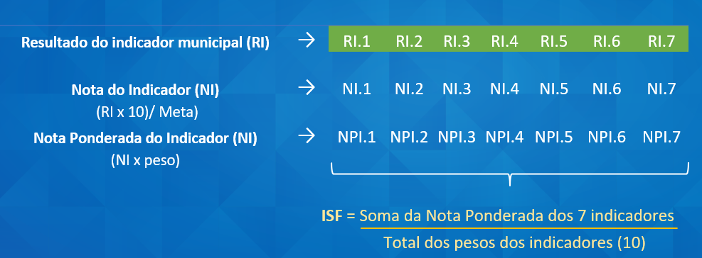
Avaliação de desempenho: Indicador Sintético Final (ISF)
Indicador Sintético Final (ISF): Corresponde ao cálculo do desempenho municipal do conjunto dos sete indicadores de desempenho previstos.
Portaria 2.713 de 6 de outubro de 2020
Estabelece o valor do incentivo financeiro de custeio do pagamento por desempenho.
Valor por tipo de equipe referente a 100% do Indicador Sintético Final (ISF)
I - R$ 3.225,00 - eSF;
II - R$ 2.418,75 – eAP 30h; e
III - R$ 1.612,50 - eAP 20h.
A consolidação final da avaliação do desempenho que determinará o valor do incentivo financeiro a ser transferido ao município.
(Nota Técnica Nº 5 / Manual Instrutivo Previne Brasil)

Slide 15
Regras de vinculação:
Para onde são contabilizados os atendimentos realizados na APS?
No cálculo dos indicadores os atendimentos são contabilizados para as equipe/município em que o CPF estiver vinculado no quadrimestre de avaliação, independente de onde (equipe ou município) ocorra.

Slide 16
Indicadores de pagamento por desempenho

Slide 17


Pagamento por desempenho
Revisão dos indicadores de saúde
GTAPS: CONASS / CONASEMS / SAPS
Objetivos: ajustar método de cálculo, critérios de exclusão/inclusão, fórmula de cálculo e tornar mais clara a comunicação sobre o cálculo dos indicadores;
Ajustes identificados: correção textual, inclusão de texto (esclarecimento), aprimoramento das variáveis; alteração de método de cálculo, atualizações, etc.
Os ajustes não causarão grandes mudanças de fichas e variáveis de registro consideradas atualmente para o cálculo dos indicadores.
Importante: Manutenção dos 7 indicadores para 2022 e as respectivas ações estratégicas;

Slide 18
Indicadores Pré-natal
Proporção de gestantes com pelo menos 6 (seis) consultas pré-natal realizadas, sendo a 1ª até a 20ª semana de gestação
Proporção de gestantes com realização de exames para sífilis e HIV
Proporção de gestantes com atendimento odontológico realizado
Nº gestantes com 6 (seis) consultas pré-natal, sendo a primeira até a 20ª semana
Nº de gestantes com sorologia avaliada ou teste rápido realizado para sífilis e HIV
Nº gestantes com pré-natal na APS e atendimento odontológico
(Gestantes com mínimo 01 exame avaliado de Sífilis (VDRL) e 01 exame avaliado HIV (sorologia) (FAI) ou testes rápidos para HIV e Sífilis (FP))
(Gestantes com realização de 6 consultas sendo a 1ª até a 20ª semana)
(Gestantes com mínimo de 01 consulta odontológica individual APS (FAO))
(CBO: Médico, enfermeiro)
(CBO: Médico, enfermeiro, téc. enfermagem)
(CBO: cirurgião dentista)
OU
Parâmetro de cadastro x SINASC**
Nº de gestantes identificadas*
População IBGE
Denominador será o que apresentar o maior valor
*Mulheres gestantes com pré-natal na APS – devidamente identificadas: CPF ou CNS;
Com pré-natal finalizado no quadrimestre da avaliação de desempenho: DUM + 42 semanas /IG / DPP + 14 dias – 294 dias)
**Estimado: o menor resultado do quadrimestre da quantidade de nascidos vivos do município no período de 2015 a 2017 com a correção da proporção do parâmetro de cadastro em relação à população IBGE do município

Slide 19




Revisão: Ajustes identificados
Em discussão:
Denominador estimado – ano referência SINASC;
Detalhamento dos critérios de exclusão/inclusão (abortos, partos prematuros);
Critério adotado para DPP;
1 ª Consulta até a 12 semana gestacional (específico para indicador proporção de consultas pré-natal).

Slide 20
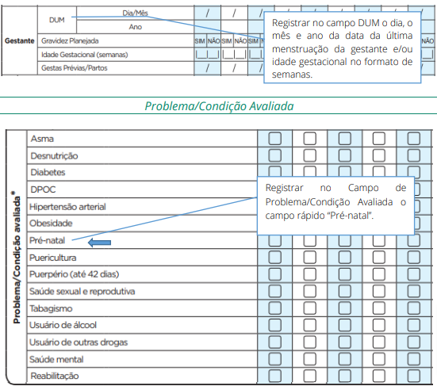
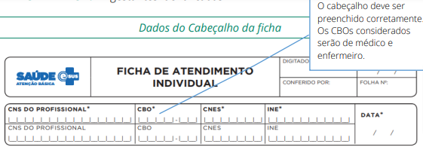
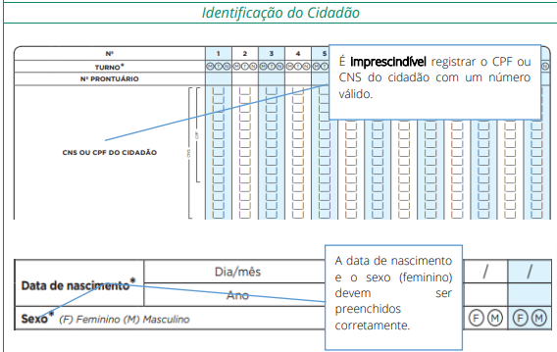
REGISTRO DOS DADOS PARA OS INDICADORES NO CDS e PEC
CDS
INDICADOR 01: Gestantes com 6 consultas PN, com a primeira realizada até a 20ª semana de gestação
Notes:
Neste Slide destaca identificamos uma gestação a partir do registro de uma FAI, que deve ser validada (dados do profissional e estabelecimento) e conter as informações de identificação correta da gestante (CNS/CPF, Data de Nascimento e Sexo). Além disso, é necessário a inserção da informação da DUM e do campo "Pré-Natal" em Problemas e Condições Avaliadas. Se no mesmo atendimento houver outros problemas e condições, pode ser informado cocomitantemente.

Slide 21
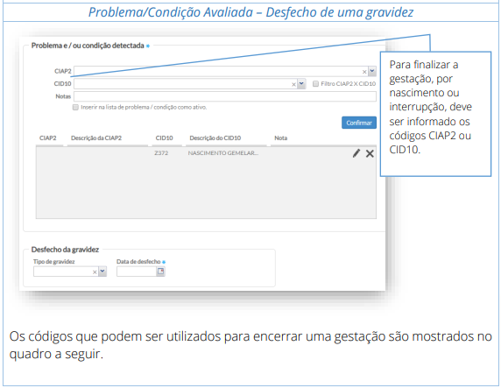
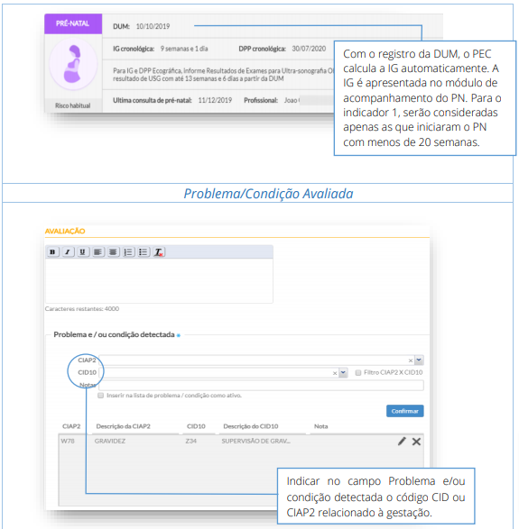
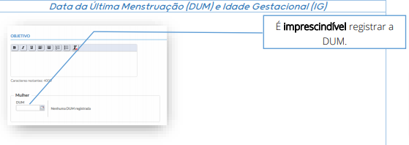
REGISTRO DOS DADOS PARA OS INDICADORES NO CDS e PEC
PEC
INDICADOR 01: Gestantes com 6 consultas PN, com a primeira realizada até a 20ª semana de gestação
Notes:
O Registro no SOAP do PEC é mais intuitivo, e necessita da indicação da DUM e a inserção do CID/CIAP referente a gestação conforme orientado no GUIA de Qualificação dos Indicadores. Neste caso, a identificação da gestante tem como fonte o cadastro individual, por tanto, é orientado que ele seja sempre atualizado e o mais completo possivel.

Slide 22
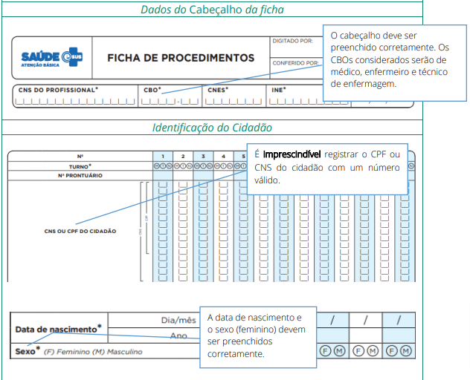

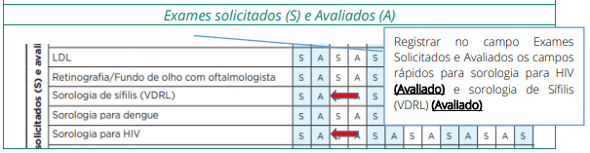
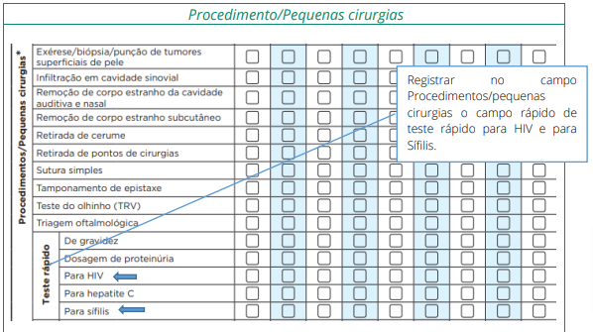
CDS
REGISTRO DOS DADOS PARA OS INDICADORES NO CDS e PEC
INDICADOR 02: Gestantes com realização de exames para sífilis e HIV
Notes:
Entendendo que a gestante foi identificada anteriormente pelo atendimento individual do médico e/ou enfermeiro, para contabilizar o indicador de testes de sifilis e HIV, é necessario ou a indicação de avaliação destes exames (quando AVALIADO) na FAI, e/ou a indicação de realização dos testes rápidos na Ficha de Procedimento. Neste caso validamos um ou outro. Mas por se tratar de um registro clínico, é sugestivo que ao se realizar um teste rápido com registro no procedimento, também se registre a avaliação destes testes na FAI, já que o resultado é emitido e avaliado na hora.

Slide 23
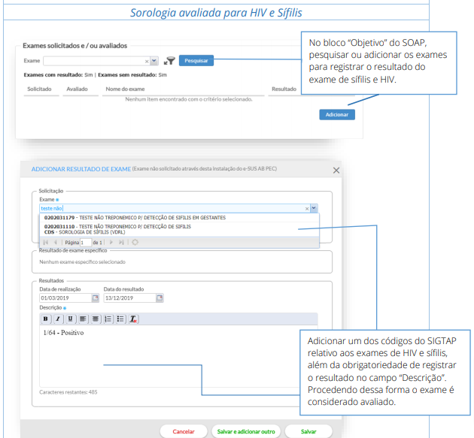
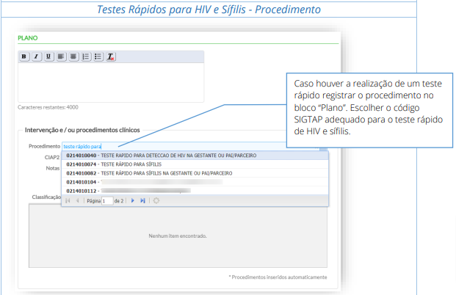
PEC
REGISTRO DOS DADOS PARA OS INDICADORES NO CDS e PEC
INDICADOR 02: Gestantes com realização de exames para sífilis e HIV
Notes:
O registro no PEC é mais intuitivo e exige menos esforços, ja que em um único meio pode-se registra a realização do teste rápido no módulo de Intervenção e/ou Procedimentos clínicos e sua avaliação no campo de exames solicitados e avaliados. Todos os SIGTAPS de testes rápidos são válidos, não precisa ser necessariamente o de gestante e pai/parceiro.

Slide 24
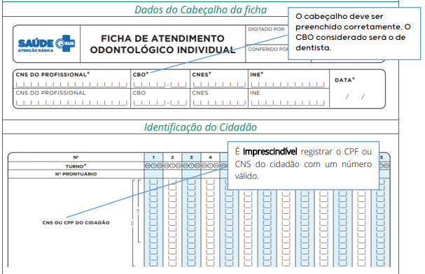
REGISTRO DOS DADOS PARA OS INDICADORES NO CDS e PEC
CDS
INDICADOR 03: Gestantes com atendimento odontológico
Notes:
O registro do indicador de pré-natal odontológico, segue a regra da gestante ser identificada pelo atendimento médico ou de enfermagem já apresentado, e para a contabilização no numerador a exigência é apenas o envio de uma FAO, realizada por cirurgião dentista em unidades/equipes e por profissionais da APS devidamente cadastrados e ativos no SCNES. Lembrando que o acompanhamento não precisa ocorrer no mesmo estabelecimento da equipe de vinculo da gestante, e que sempre orientamos para a qualificação do cadastro do cidadão, do profissional e do estabelimento.

Slide 25
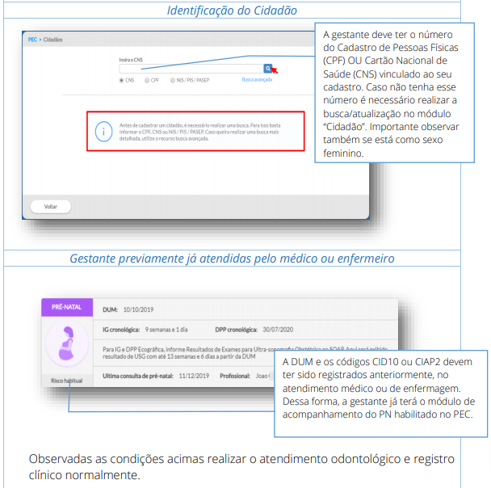
REGISTRO DOS DADOS PARA OS INDICADORES NO CDS e PEC
PEC
INDICADOR 03: Gestantes com atendimento odontológico
Notes:
O registro no PEC é mais lógico, caso seja um PEC integrado na unidade ou no município a informação de gestante constará na página de acompanhamento, e o Cirurgião dentista apenas deve registrar as ações e procedimentos realizados. Lembrando que a identificação, refere-se ao cadastro atualizado do cidadão no PEC.

Slide 26


Indicador Saúde da Mulher
Cobertura de exame citopatológico
Nº de mulheres de 25 a 64 anos que realizaram exame citopatológico
nos últimos 3 anos
(Mulheres com coleta de exame Citopatológico de Colo Uterino (FP))
Parâmetro de cadastro x
Nº de mulheres de 25 a
64 anos cadastradas*
OU
Mulheres de 25 a 64 anos cadastradas – devidamente identificadas: CPF ou CNS (Cad. Individual (FCI), cad. Cidadão (PEC), Atend.individual (FAI), procedimento (FP),Visita domiciliar (FVD).
Projeção de mulheres
de 25 a 64 anos
(CBO: Médico, enfermeiro)
Denominador será o que apresentar o maior valor
*Estimado: a projeção de mulheres com idade entre 25 a 64 anos do município estimada pelo IBGE para o ano corrente, corrigido pela população coberta pelas equipes APS do município dividido pela população IBGE, ou
Ajustes em discussão GTAPS:
Denominador estimado – atualização;
Considerar o registro de avaliações feitas na APS;

Slide 27
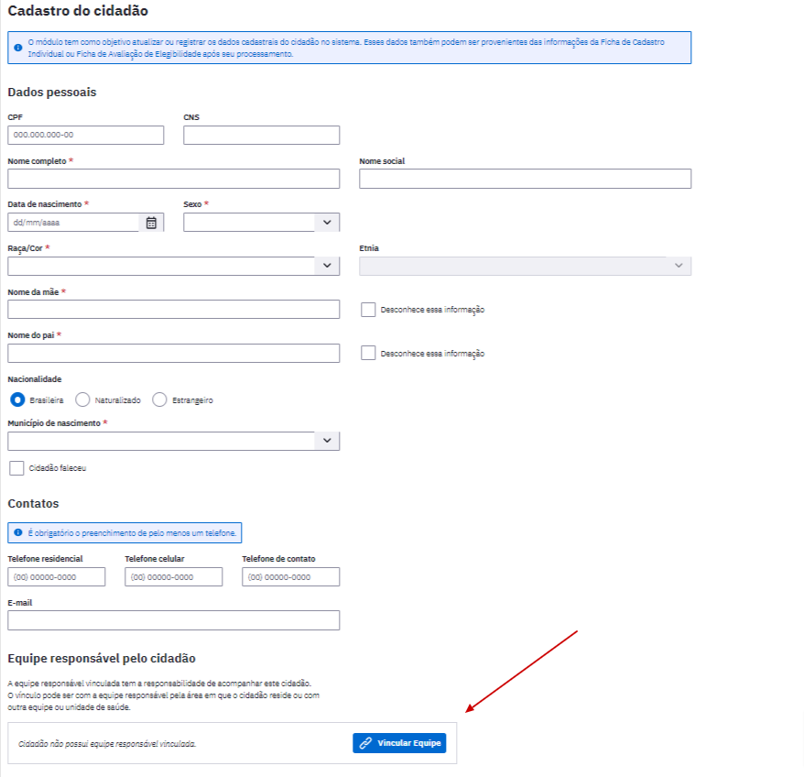
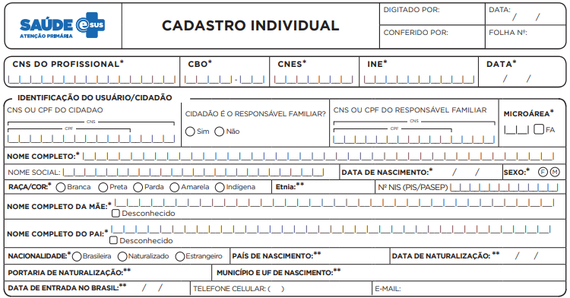
REGISTRO DOS DADOS PARA OS INDICADORES NO CDS e PEC
INDICADOR 04: Cobertura de exame citopatológico
São considerados como usuários cadastrados aqueles que foram vinculados a uma equipe de APS através de um cadastro individual completo, cadastro simplificado por meio do módulo “Cidadão” do PEC e usuários identificados a partir das Fichas de Atendimento Individual, Ficha de Visita Domiciliar ou Ficha de Procedimento.
Notes:
Para o indicador de coleta de citopatológico, é importante frisar que todas mulheres do perfil estabelecido identificadas a partir das modalidades de identificação constarão no denominador do quadrimestre. E que a idade é calculada a partir da data de nascimento informada, que é validada com o CADSUS. A informação correta do Sexo garante a possibilidade de acompanhamento para procedimentos que são exclusivos para o sexo feminino.
Pode haver perguntas sobre questão de identidade de gênero. No caso temos no cadastro individual a indicação de sexo, orientação sexual e identidade de gênero. E neste indicador estamos falando de variavel sexo.

Slide 28
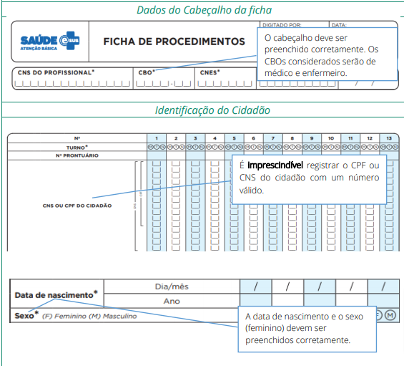
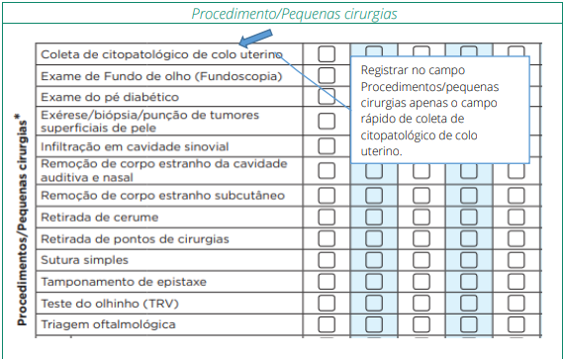
REGISTRO DOS DADOS PARA OS INDICADORES NO CDS e PEC
CDS
INDICADOR 04: Cobertura de exame citopatológico
Notes:
A partir da identificação das mulheres em idade fértil, o numerado é contabilizado por meio do registro de PROCEDIMENTO REALIZADO. Ou seja, estamos falando de Ficha de Procedimento.
Não contabilizamos Ficha de Atendimento individual que indica solicitação ou avaliação do resultado do exame.
Falar que o registro é realizado em um prontuário clínico, portanto, refere-se ao acompanhamento realizado no atendimento, se a coleta do citopatológico nao foi realizada no atendimento, não deve ser registrado. E que os casos de exames realizados for a, foram considerados quando se definiu a meta.

Slide 29
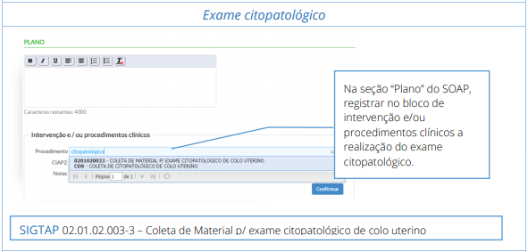
REGISTRO DOS DADOS PARA OS INDICADORES NO CDS e PEC
PEC
INDICADOR 04: Cobertura de exame citopatológico
Notes:
A indicação da realização do procedimento no PEC é mais simple, e demanda apenas a indicação da realização do procedimento de coleta com a indicação exata do sigtap, no campo Intervenção e/ou procedimentos clínicos.

Slide 30
Indicador Saúde da Criança
Cobertura vacinal de poliomielite inativada e de pentavalente
Nº 3ª doses aplicadas de Polio e Penta em menores de 1 ano
Menor número de doses aplicadas entre a 3ª doses de pólio ou 3ª dose de pentavalente em menores de 1 ano.
Parâmetro de cadastro x
SINASC*
Nº crianças
cadastradas
População IBGE
OU
Denominador será o que apresentar o maior valor
Crianças menores de 1 ano cadastradas e devidamente identificadas.
(Cad. Individual (FCI), cad. Cidadão (PEC), Atend.individual (FAI), procedimento (FP),Visita domiciliar (FVD).)
*Estimado: o menor resultado do quadrimestre da quantidade de nascidos vivos do município no período de 2015 a 2017 com a correção da proporção do parâmetro de cadastro em relação à população IBGE do município
Ajustes em discussão GTAPS:
Denominador estimado – atualização;
Alinhamento faixa etária numerador e denominador – 3ª dose pólio e penta aplicado a partir dos 6 meses de vida da criança;
Sistema e informação fonte das variáveis;

Slide 31
REGISTRO DOS DADOS PARA OS INDICADORES NO CDS e PEC
INDICADOR 05: Cobertura vacinal de Poliomielite inativada e de Pentavalente
São considerados como usuários cadastrados aqueles que foram vinculados a uma equipe de APS através de um cadastro individual completo, cadastro simplificado por meio do módulo “Cidadão” do PEC e usuários identificados a partir das Fichas de Atendimento Individual, Ficha de Visita Domiciliar ou Ficha de Procedimento.
Notes:
Tal como o indicador de Citopatológico, o denominador informado do indicador de cobertura vacinal também é originado pela modalidades de identificação de cadastro, principalmente pelo Cadastro Individual e Cidadão validados. Onde a idade é calculada a partir da informação da data de nascimento que deve ser convergente com o CADSUS.

Slide 32
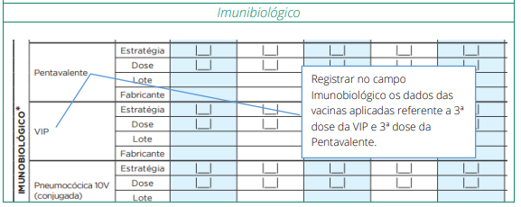
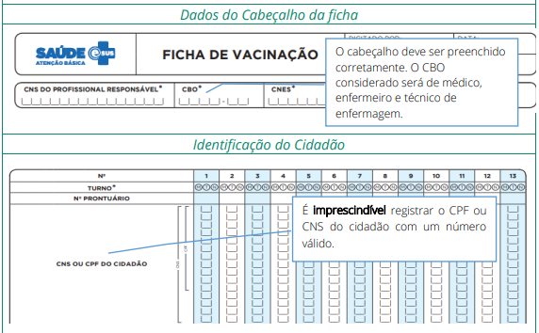
REGISTRO DOS DADOS PARA OS INDICADORES NO CDS e PEC
CDS
INDICADOR 05: Cobertura vacinal de Poliomielite inativada e de Pentavalente
Notes:
Este indicador considera apenas o registro da 3ª dose. O registro no CDS deve ser realizado com a devida identificação da criança, e com as informações coerentes para a validação da ficha. A partir deste registro, os dados são consumidos pelo SIPNI, que gera os relatórios de cobertura vacinal e doses aplicadas no TABNET. Atualmente é nossa fonte para o numerador, não sendo identificada.

Slide 33
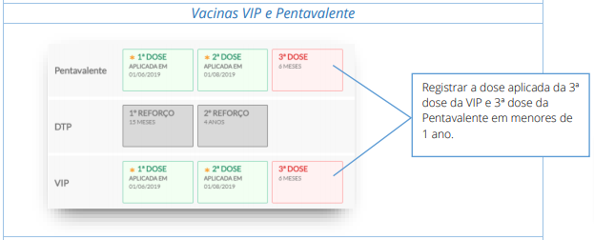
REGISTRO DOS DADOS PARA OS INDICADORES NO CDS e PEC
PEC
Notes:
O registro no PEC é mais intuitivo, e para o indicador deve-se considerar que consideramos apenas o registro da 3ª dose. No caso de impossibilidade de registro no momento, sugerimos o uso do CDS. Lembrando dos prazos regulares de envio de informação para o SISAB.

Slide 34
Indicador doenças crônicas
Percentual de pessoas hipertensas com pressão arterial aferida em cada semestre
Nº hipertensos com PA aferida semestralmente nos últimos 12 meses​
Pessoas com HAS com aferições PA nos últimos 2 semestres
Nº de hipertensos identificados
Parâmetro de cadastro x
OU
% hipertensos PNS*
Pessoas com consulta para HAS na APS (12 meses) – devidamente identificadas: CPF ou CNS;
Denominador será o que apresentar o maior valor
CBO: Médico ou enfermeiro (consulta)
Médico, enfermeiro ou técnico de enfermagem (procedimento).
*Estimado: A porcentagem de hipertensos diagnosticados do estado na PNS de 2013 (apresentado no TABNET) vezes o parâmetro de cadastro em relação à população IBGE do município.
Ajustes em discussão GTAPS:
Denominador estimado – atualização PNS 2019;
Denominador considerar, além dos hipertensos identificados, os cadastrados;
Alinhamento às diretrizes clínicas em relação ao padrão de consulta e aferição de PA (consulta e aferição de PA a cada 6 meses);
Critério de exclusão: pessoas com pico hipertensivo CID específico (CIAP 2: K25 ou CID: R03, R03.0 e R03.1)

Slide 35
Indicador doenças crônicas
Percentual de diabéticos com solicitação de hemoglobina glicada
Nº diabéticos com solicitação de HbA1c nos últimos 12 meses
Pessoas com DM com solicitação de HbA1c nos últimos 12 meses
Parâmetro de cadastro x
Nº de diabéticos identificados
OU
Pessoas com consulta para DM na APS (12 meses) – devidamente identificadas: CPF ou CNS;
% diabéticos PNS*
CBO: Médico ou enfermeiro. (consulta e solicitação do exame
Denominador será o que apresentar o maior valor.
*Estimado: A porcentagem de diabéticos diagnosticados do estado na PNS de 2013 (apresentado no TABNET) vezes o parâmetro de cadastro em relação à população IBGE do município.
Ajustes em discussão GTAPS:
Denominador estimado – atualização PNS 2019;
Denominador considerar, além dos diabéticos identificados, os cadastrados;
Alinhamento às diretrizes clínicas em relação ao padrão de cuidado à pessoas com DM (consulta realizada e HbA1c a cada 6 meses);
Critério de exclusão: mulheres com diabetes gestacional (CID e CIAP) CID-10: O24, 024.1, O24.2 e O24.3 e CIAP: W85

Slide 36
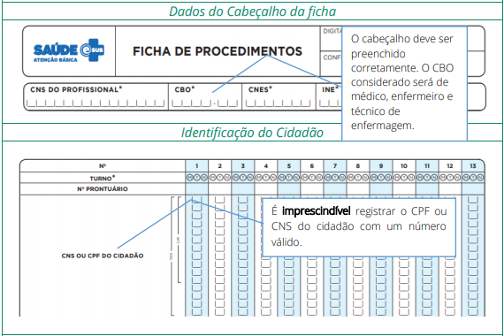
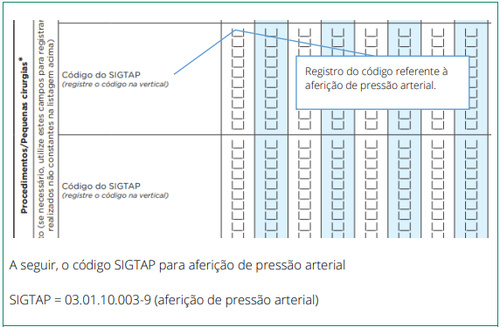
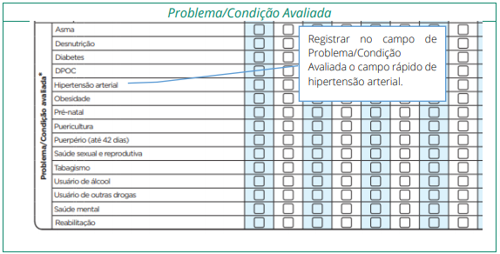
REGISTRO DOS DADOS PARA OS INDICADORES NO CDS e PEC
CDS
INDICADOR 06: Pessoas hipertensas com Pressão Arterial aferida em cada semestre
Notes:
Importante frisar que o denominador informado atual considera hipertenso, apenas as pessoas que foram atendidas individualmente para essa condição nos ultimos 12 meses de avaliação.

Slide 37
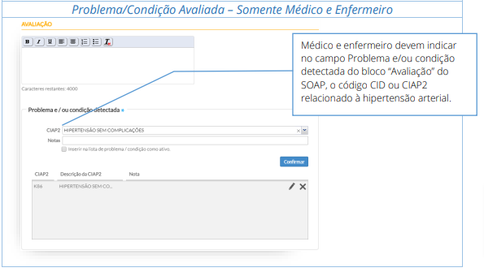
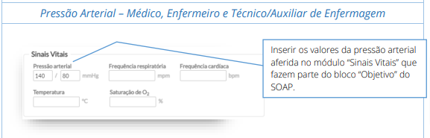
REGISTRO DOS DADOS PARA OS INDICADORES NO CDS e PEC
PEC
INDICADOR 06: Pessoas hipertensas com Pressão Arterial aferida em cada semestre

Slide 38
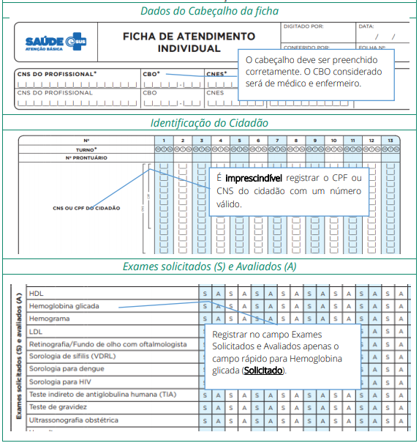
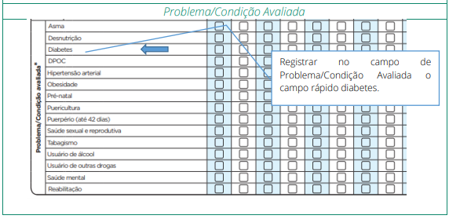
REGISTRO DOS DADOS PARA OS INDICADORES NO CDS e PEC
CDS
INDICADOR 07: Pessoas com Diabetes com solicitação de hemoglobina glicada

Slide 39
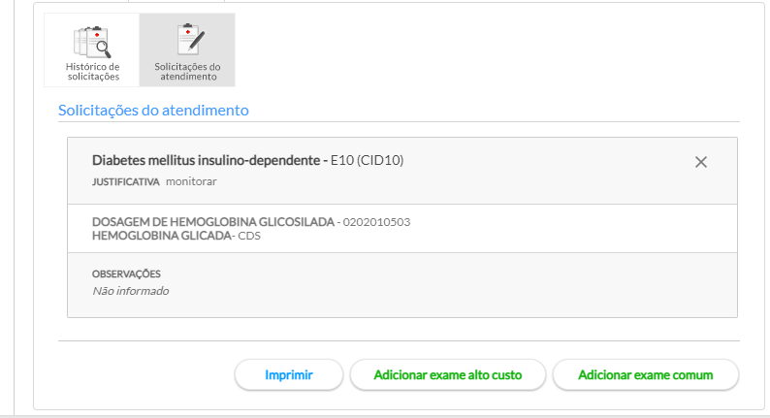
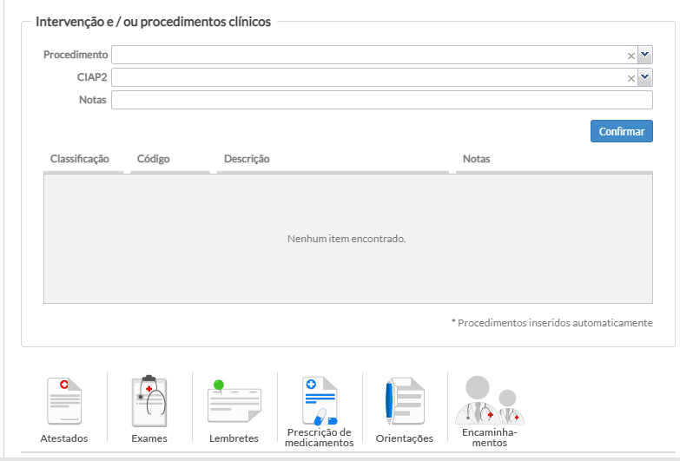
PEC
REGISTRO DOS DADOS PARA OS INDICADORES NO CDS e PEC
INDICADOR 07: Pessoas com Diabetes com solicitação de hemoglobina glicada
Campo Exames – Bloco Intervenções e/ou procedimentos clínicos.

Slide 40
Denominador estimado
A utilização do denominador estimado é uma estratégia para obtenção de um valor controle do quantitativo esperado de pessoas que devem estar sob os cuidados da APS para as condições de saúde específicas.
No método de cálculo dos indicadores existem duas opções de uso de denominadores, o denominador informado e o denominador estimado - o cálculo do indicador é realizado com a variável de maior valor;
                Denominador Informado: dados extraídos do SISAB (Ficha atendimento individual, ficha de cadastro individual);
    Denominador estimado: Estimativa municipal utilizando outras bases de dados SINASC, PNS, projeção população de mulheres IBGE;

Slide 41
Revisão: Denominador estimado
Cadastro municipal > 85% do parâmetro de cadastro?
Melhoria do cadastro: o denominador estimado irá considerar a % de pessoas cadastradas em relação ao parâmetro de cadastro (Ajuste em discussão GTAPS);
Não
Resultado maior do que o
Denominador
SISAB?
Calcula-se o denominador
estimado
Sim
Em discussão:
Denominador estimado utilizado somente para municípios com cadastro populacional abaixo de 85% do esperado.
Não
Sim
Denominador
SISAB
Denominador
estimado
Denominador utilizado

Slide 42
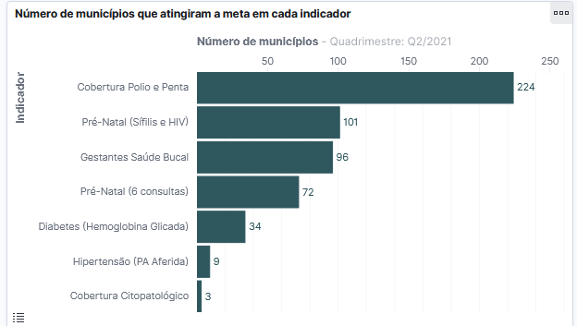
Resultados Q2 21: Número de municípios com alcance de meta - PI
Fonte: Painéis da APS: https://sisaps.saude.gov.br/painelsaps/isf (Acesso restrito)

Slide 43
Ações para melhoria dos indicadores

Slide 44
Ações para a melhoria dos resultados dos indicadores
Instituir consultas de acompanhamento também pelo enfermeiro da equipe;
Fortalecer o acesso aos serviços de APS, com ampliação do horário de funcionamento das UBS;
Oferecer insumos e equipamentos necessários para que qualquer equipe de saúde da família possa realizar as ações e procedimentos característicos da APS, em especial aqueles relacionados aos indicadores de desempenho;
Realizar intervenção educativa, sistematizada e permanente com os profissionais de Saúde sobre os indicadores do Previne Brasil, envolvendo gestores e trabalhadores da APS e da SMS, em especial acerca do registro e manejo das informações nos sistemas de informação em saúde para a APS;
Manter o cadastro individual completo atualizado: auxilia no mapeamento de necessidades de cuidado, o aumento do cadastro propicia maior confiança nos dados informados no SISAB;
Manter acompanhamento nominal das pessoas de acordo com os protocolos de cuidado para cada condição de saúde;
Enviar os dados regularmente dentro da competência de envio padrão: até o 10º dia útil da competência posterior ao atendimento (calendário SISAB) e término dos quadrimestres;

Slide 45



Ações para a melhoria dos resultados dos indicadores
Monitorar e avaliar as ações e serviços realizados na APS, especialmente as relacionadas aos indicadores de desempenho;
  Materiais e ferramentas para o monitoramento e avaliação:
Nota Técnica Nº 05
Manual do Previne Brasil
NOTA TÉCNICA Nº 5/2020-DESF/SAPS/MS .
CAPÍTULO: INDICADORES PAGAMENTO POR DESEMPENHO
Guias de qualificação dos Indicadores da APS
Relatórios dos indicadores
SISAB e PAINÉIS DE INDICADORES DA APS
PEC – CDS - Thrift.

Slide 46
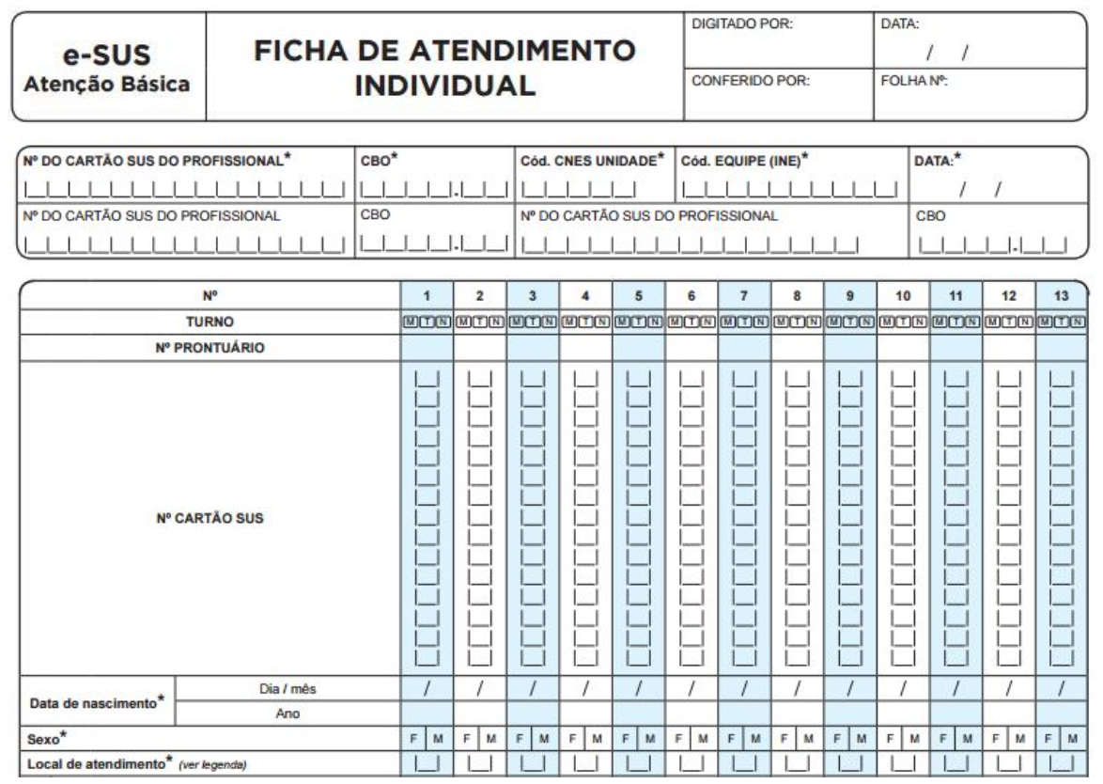
Ações para a melhoria dos resultados dos indicadores
Realizar o manejo dos relatórios do SISAB, para tratar eventuais inconsistências sejam regularizadas em tempo oportuno;
Relatório de Validação:
Detalhamento das fichas validadas e invalidadas, os motivos de invalidação e quantidades processadas com sucesso por tipo de ficha e aplicação;
Avaliação: Data, CNES, INE, CNS/CBO Profissional
Relatório de Cadastro não validado:
Avaliação: CPF/CNS e data de nascimento de cada cidadão;
Notes:
Ocorre a partir do 10º dia útil após o fechamento da competência e necessita em torno de 10 dias para finalizar o processamento
Ocorre no cabeçalho do registro/ficha e considera inválido quando verificado :
Ficha duplicada – ficha já enviada em outro momento ;
Data inválida - data futura (posterior ao envio) ou fora do período de envio;
Inconsistência no SCNES:
CNES - O número informado não refere-se a um tipo de unidade da APS, não existe ou não está ativo na competência;
INE - O número informado não existe ou não está ativo na competência ;
CNS/CBO Profissional - O CNS e/ou CBO do profissional informado diverge dos dados cadastrados em unidade da APS ;
CBO Incompatível - O CBO informado não está apto a preencher a ficha.

Slide 47
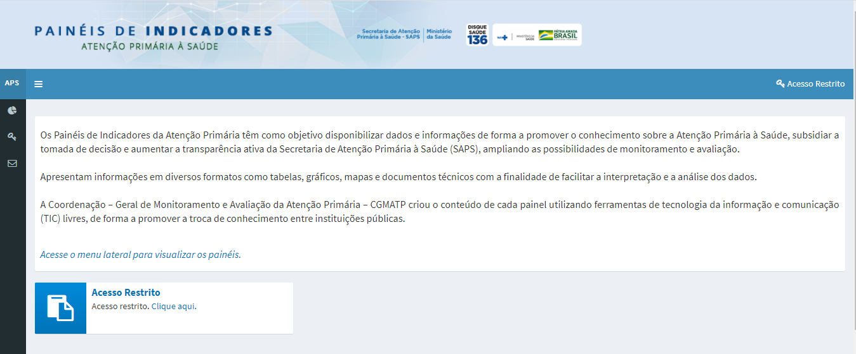
Painéis de Indicadores da APS
“o cérebro humano processa estímulos visuais 60 mil vezes mais rapidamente do que textos”
Fonte: Gangwer, 2009.
https://sisaps.saude.gov.br/painelsaps/

Slide 48
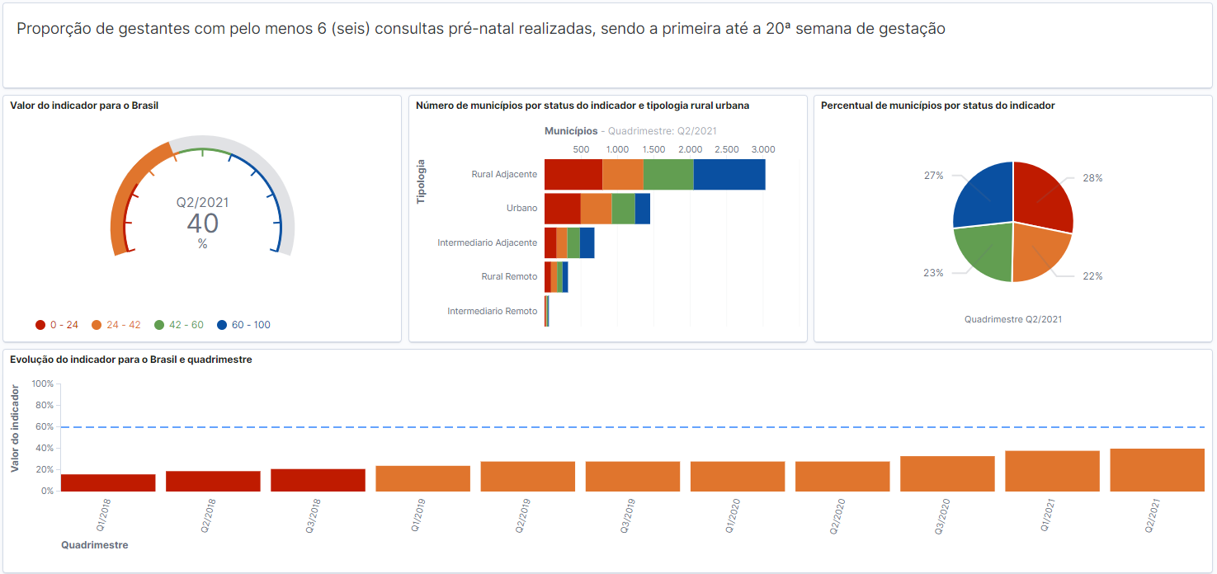
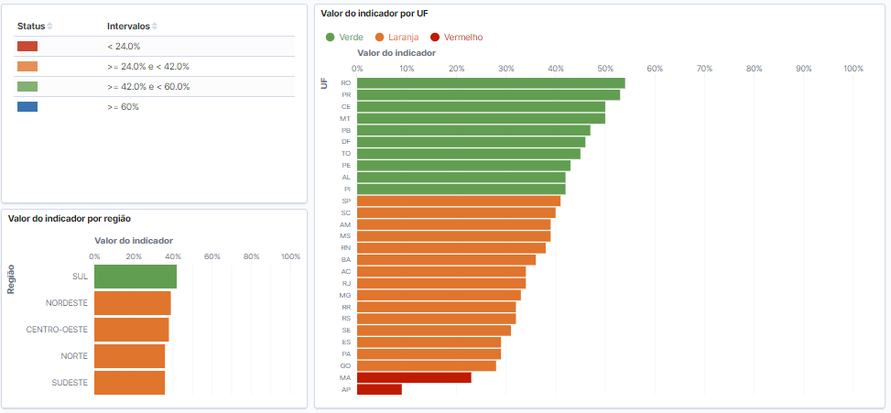
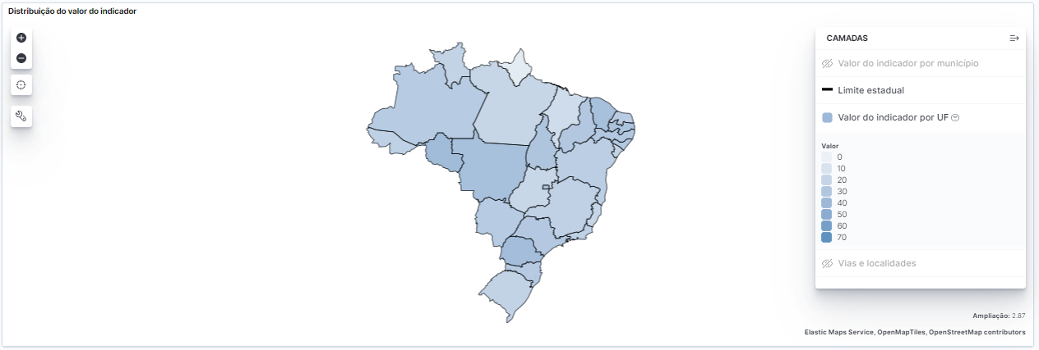
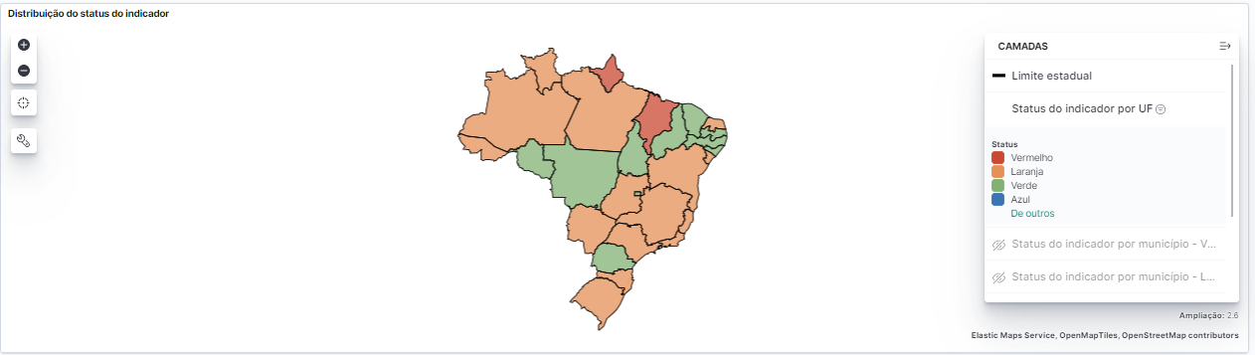
Painéis de Indicadores da APS
https://sisaps.saude.gov.br/painelsaps/
Indicador: Proporção de gestantes com pelo menos 6 (seis) consultas pré-natal realizadas, sendo a 1ª até a 20ª semana de gestação

Slide 49
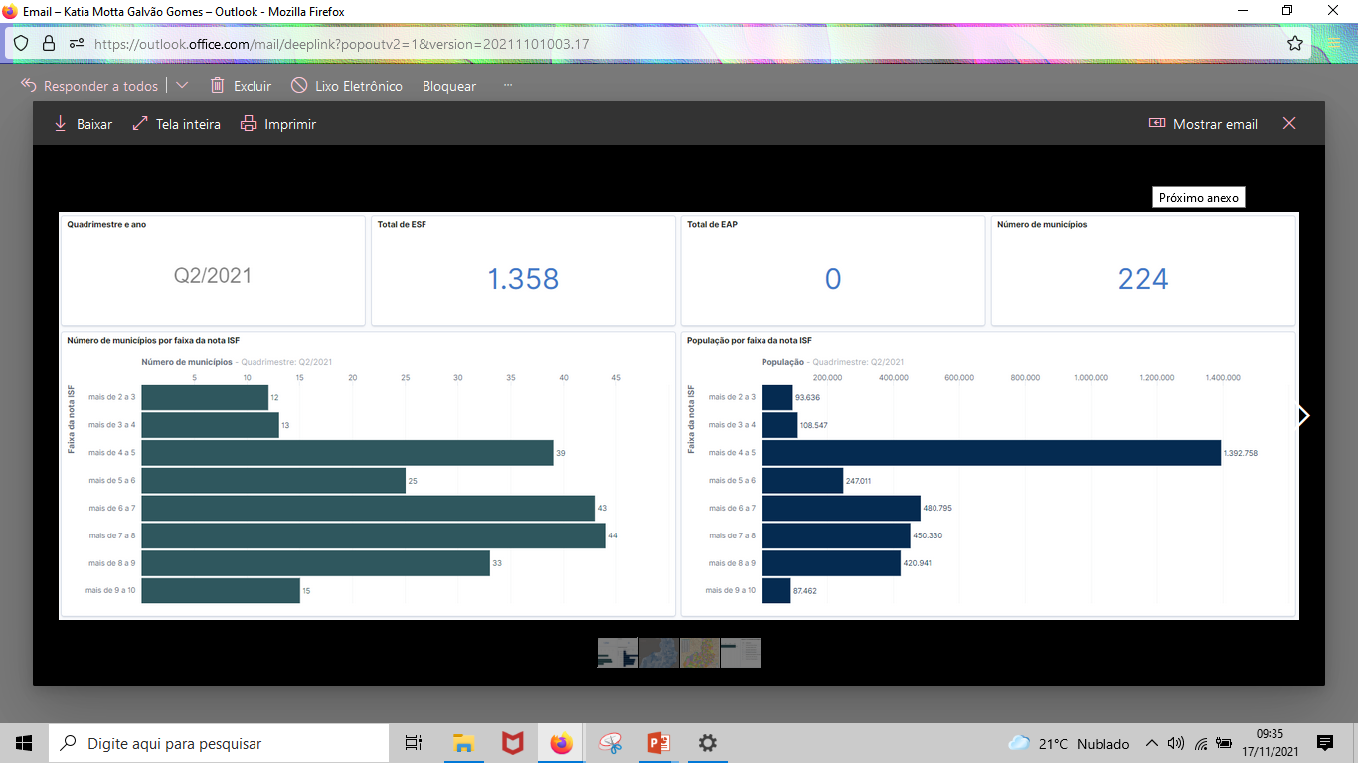
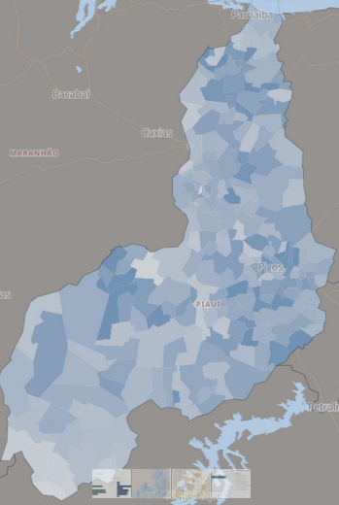
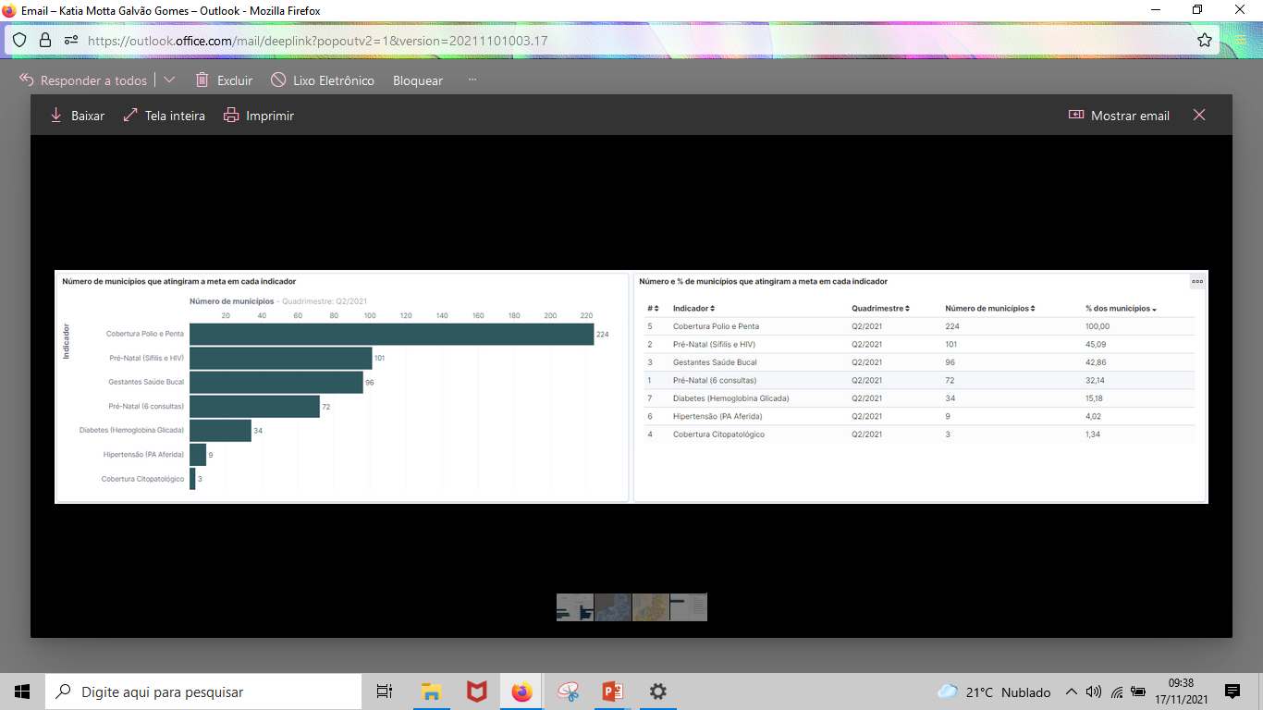
Painéis de Indicadores da APS
https://sisaps.saude.gov.br/painelsaps/
ISF - PI
Todos os municípios terão seu ISF do Q2 2021 recalculado considerando 100% de alcance do indicador de cobertura vacinal até a revisão deste indicador.

Slide 50
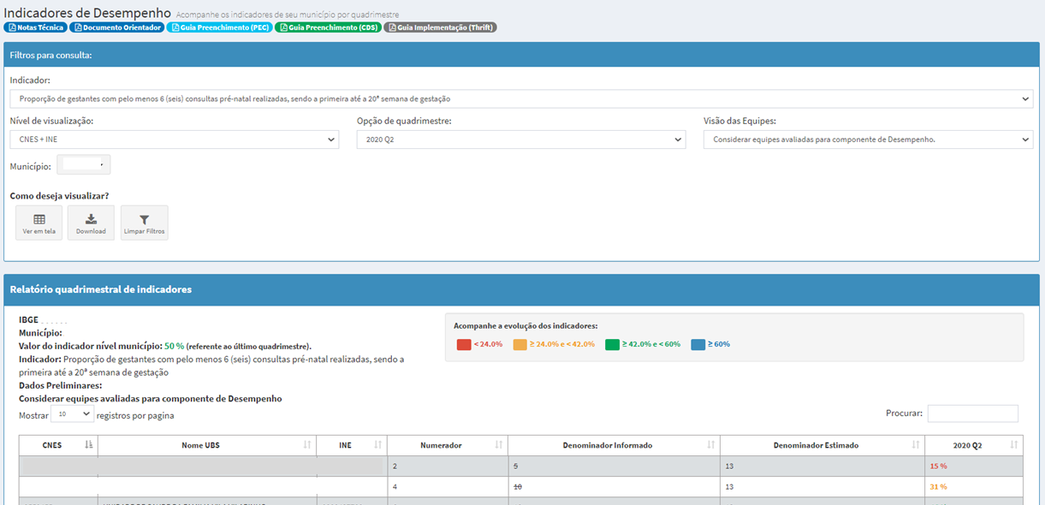
Relatórios SISAB
Visão detalhada
Resultado de um indicadores por vez com as etapas do cálculo
Apenas consultado um indicador
por vez
No nível CNES + INE ou INE também é possível acessar a versão detalhada no Perfil de Gestor Municipal
Apresenta o numerador, denominadores e resultado
Visão detalhada disponível a nível
Equipe ou CNES+Equipe
https://sisab.saude.gov.br/paginas/acessoRestrito/relatorio/federal/indicadores/indicadorPainel.xhtml

Slide 51
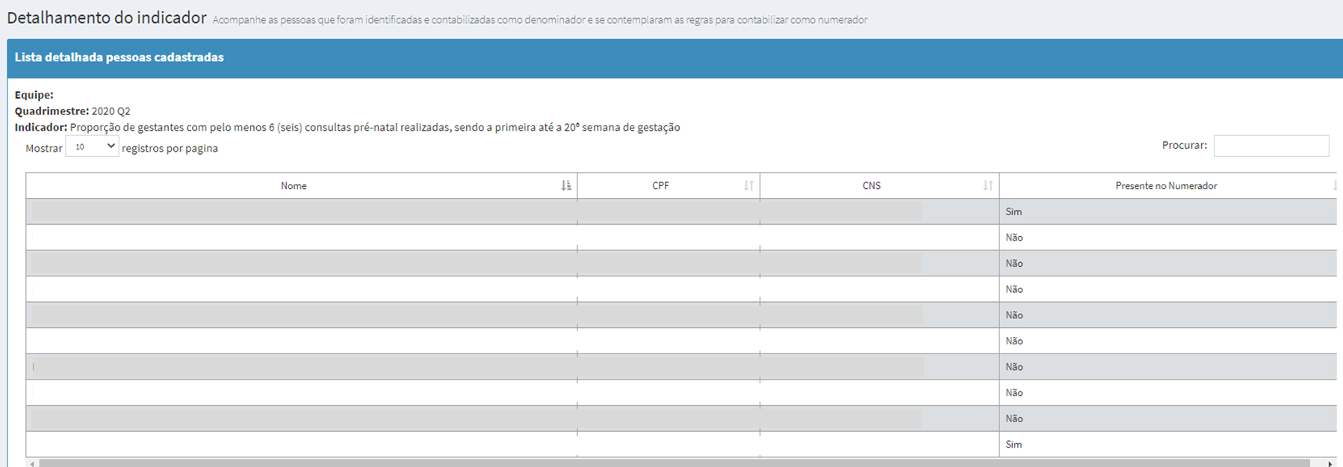

Visão detalhada de cada indicador
“
Detalhamento disponível apenas gestor Municipal.
Indicadores de Desempenho - Detalhado
Disponível quando consultado um indicador por vez
Disponível a nível
Equipe ou CNES+Equipe
Selecionado o ícone na coluna Detalhar

Slide 52
Contatos:
Suporte e-SUS APS: http://esusaps.bridge.ufsc.br/
Correio eletrônico: previnebrasil@saude.gov.br

